Slide 5
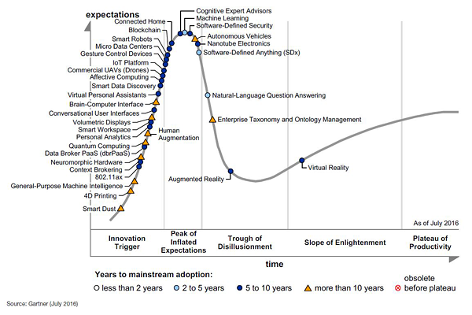
GARTNER HYPE CURVE 2016

Slide 6
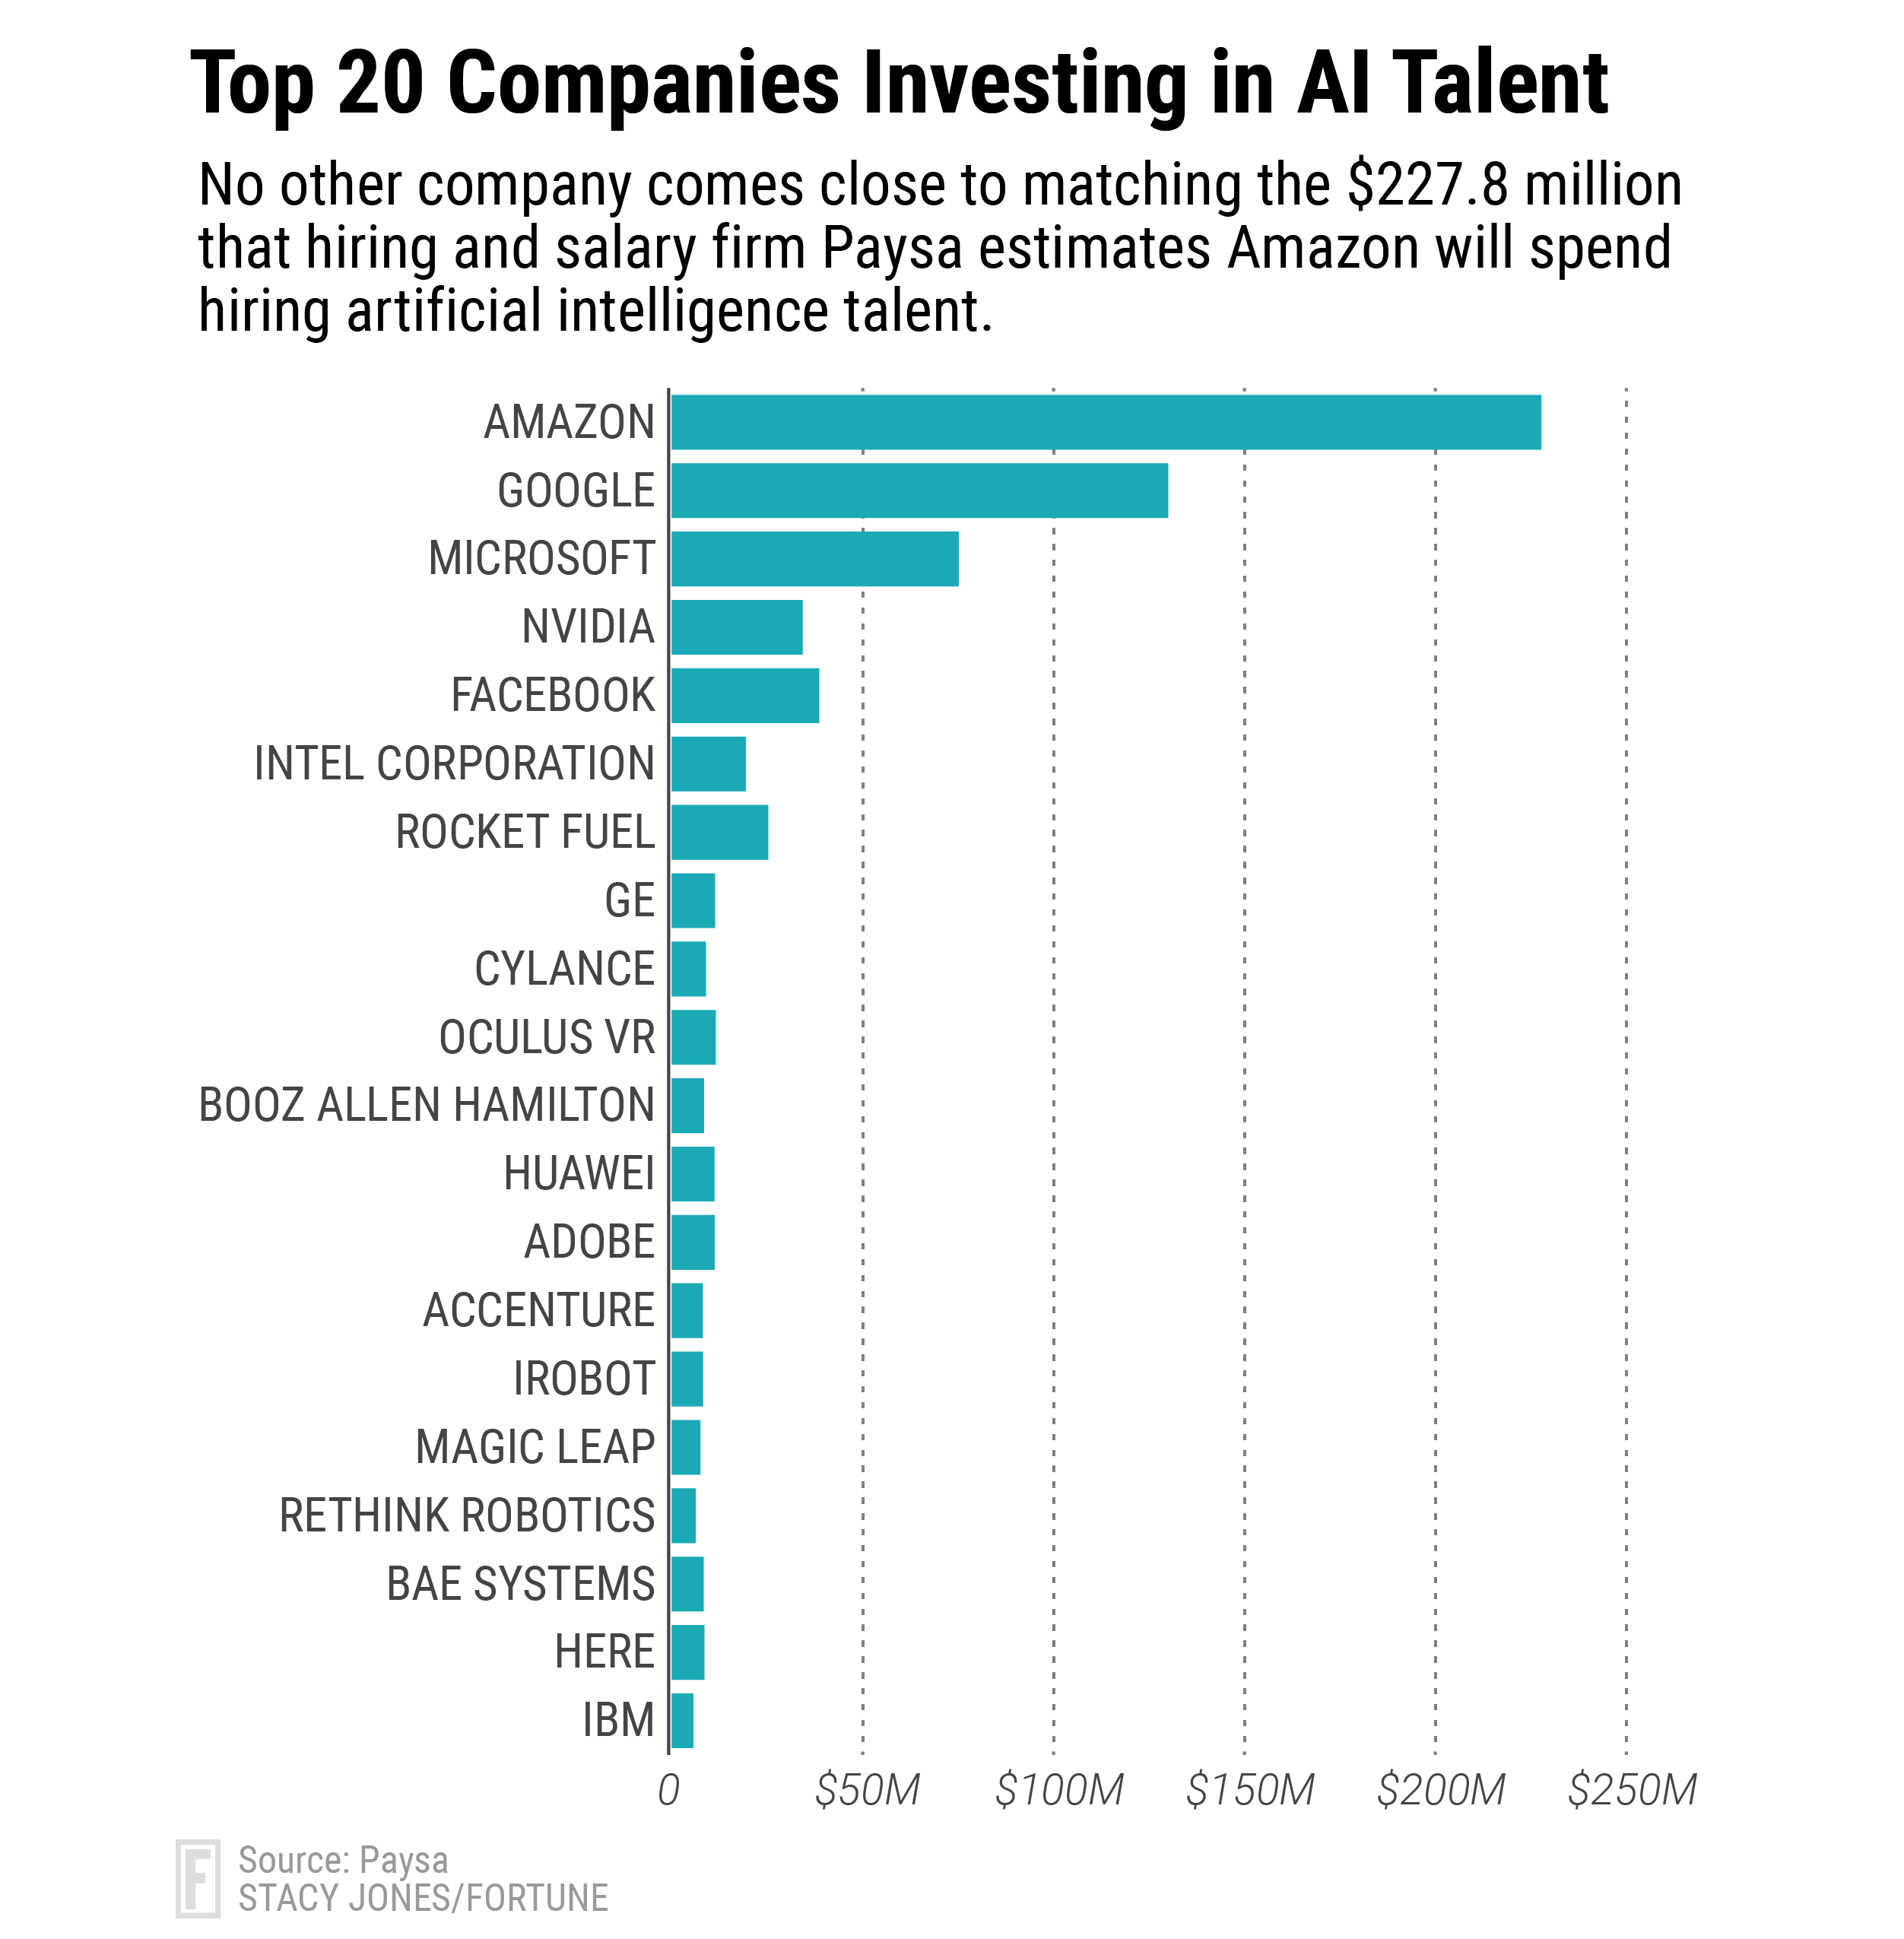

Slide 7
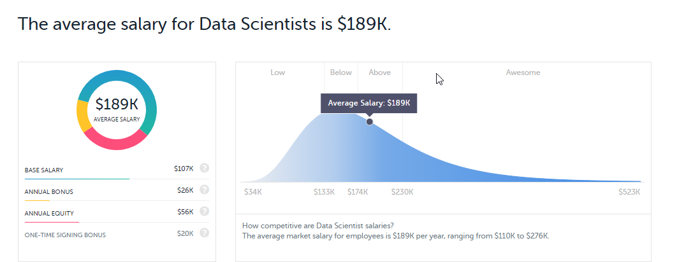

Slide 8
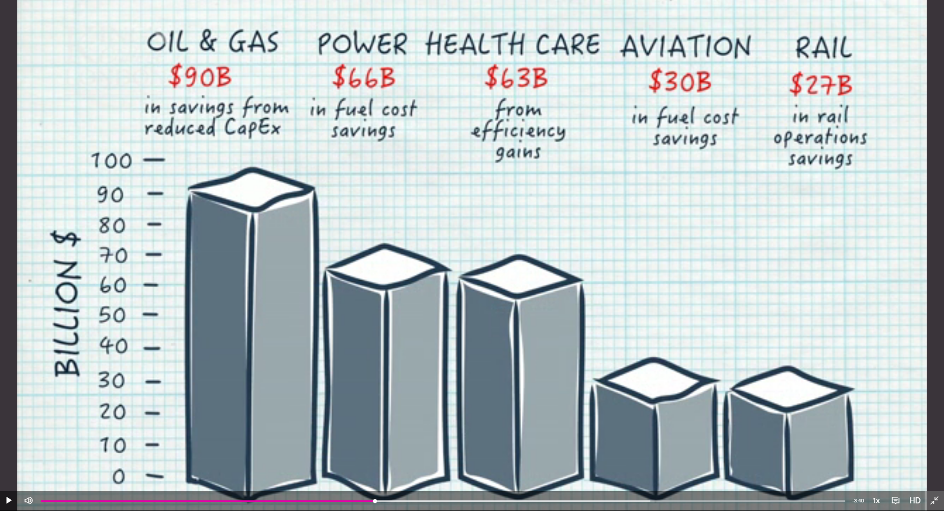

Slide 9


Slide 10
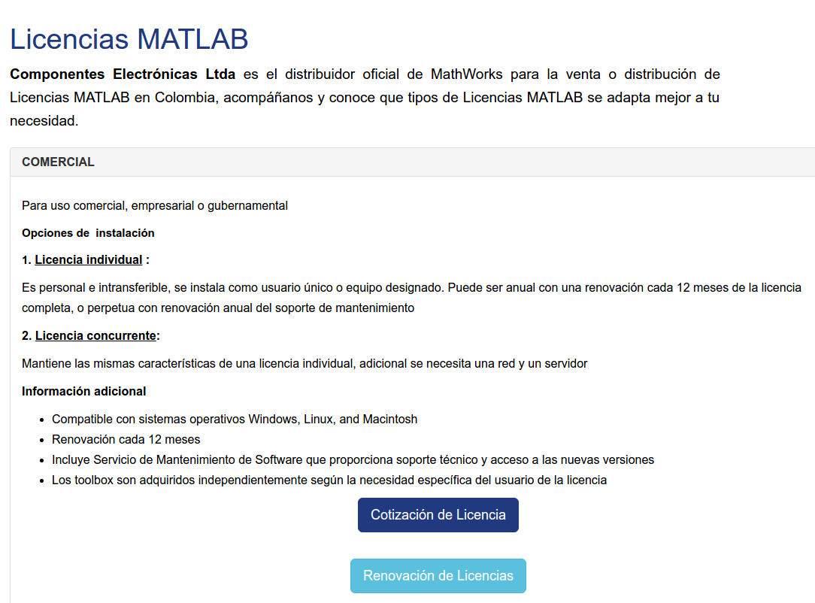
Licencia MATLAB

Slide 11
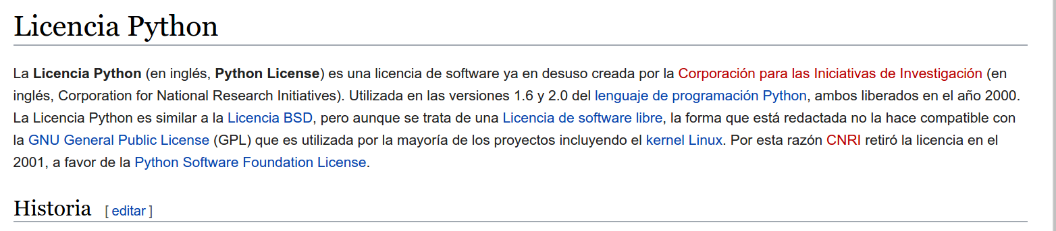
Liecencia PYTHON

Slide 12
Why PYTHON
Python is free and open source, whereas Matlab is a closed-source commercial product.
The Python language is just far better that Matlab's awkward language.
Python integrates better with other languages (e.g. C/C++).
Python includes natively an impressive number of general-purpose or more specialized libraries, and yet more external libraries are being developed by Python enthusiasts.
Notes:
12

Slide 13
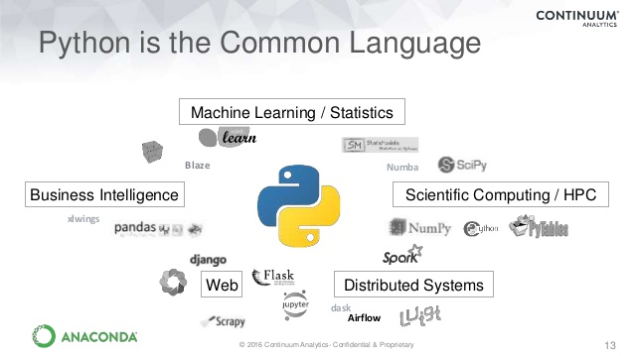

Slide 14
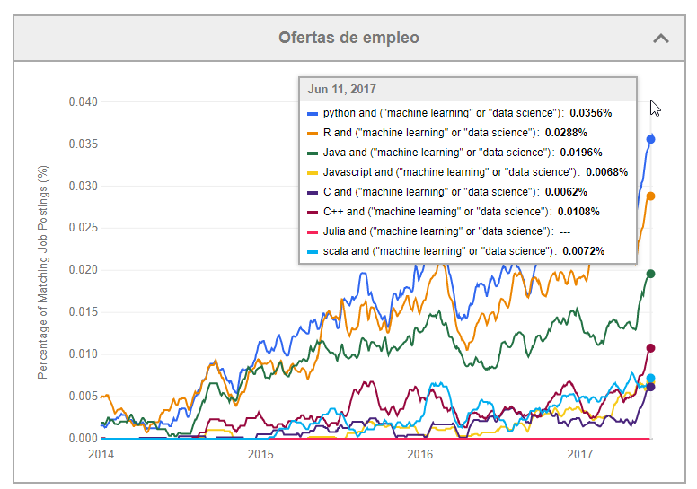

Slide 15
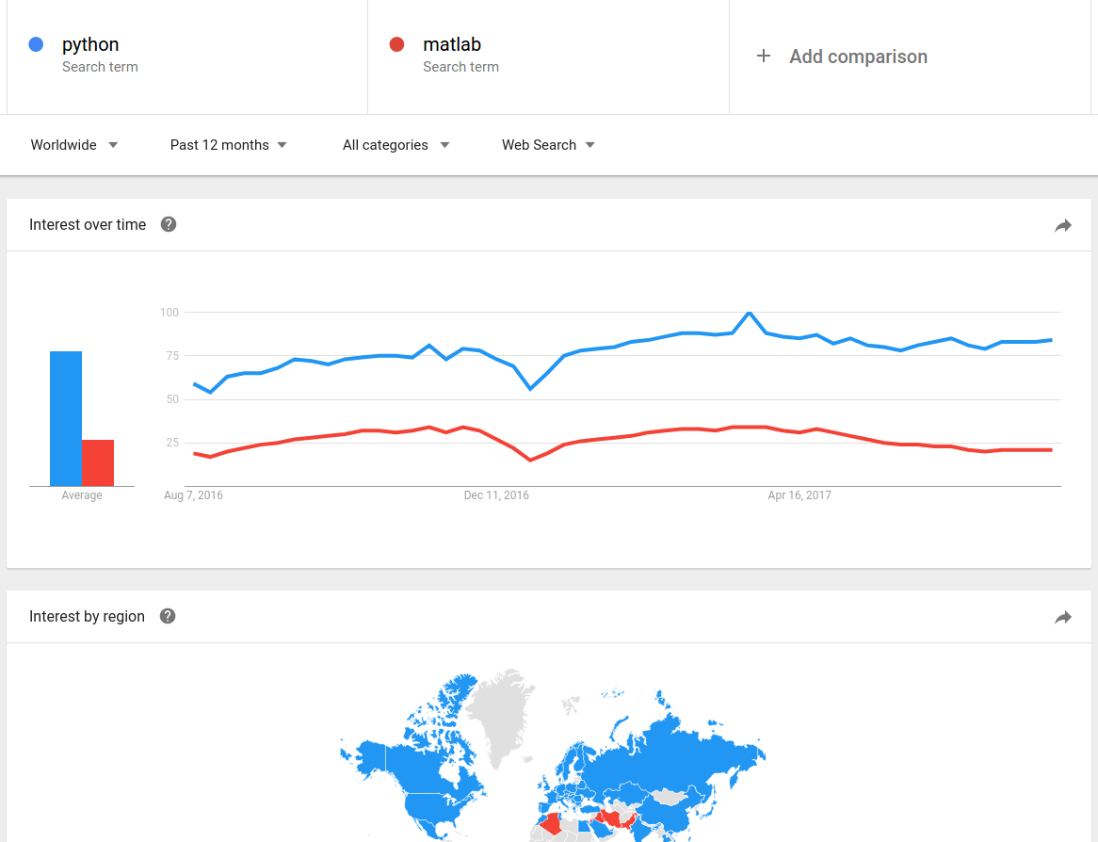

Slide 16


Slide 17
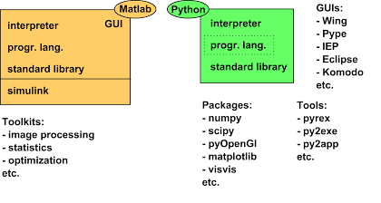

Slide 18
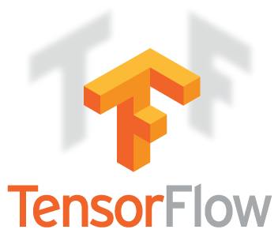

Slide 19
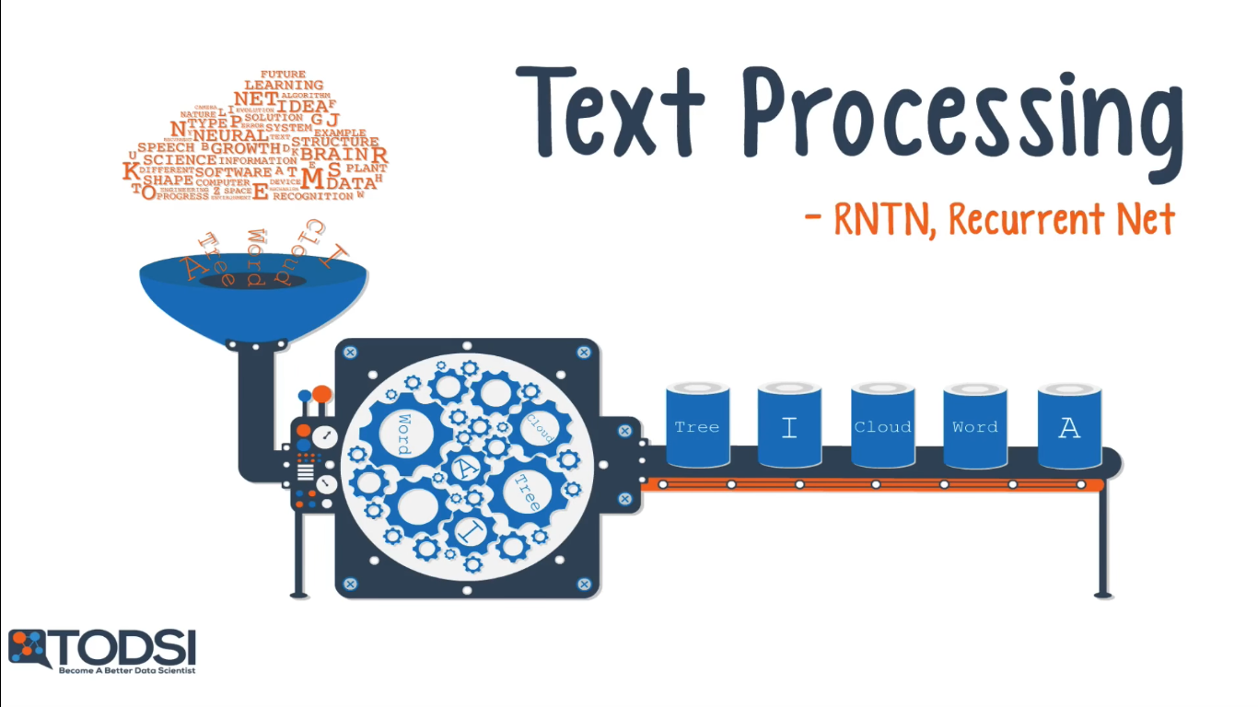
Notes:
Sentiment analysis, parsing, name entity recognition use Recurrent Net or Recusive Tensor Network, if the model only works with character level use Recurrent Net
19

Slide 20
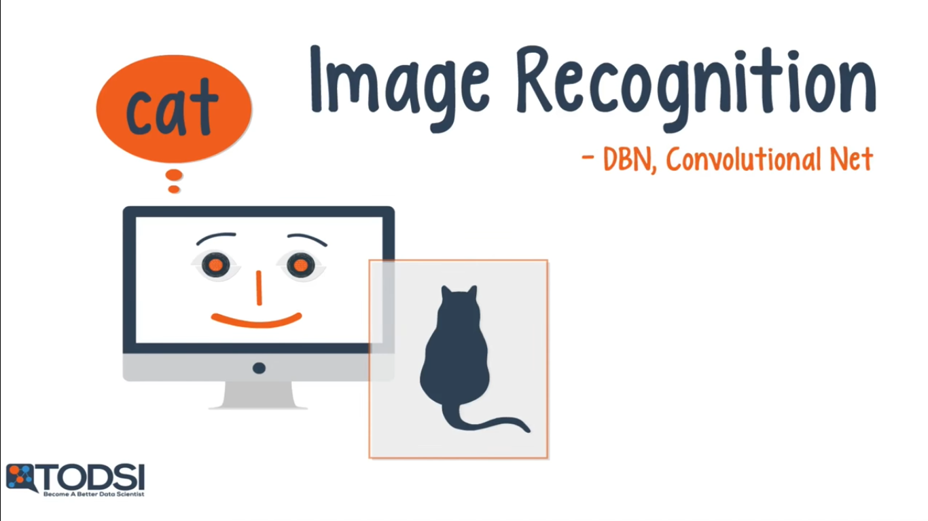
Notes:
Deep believe networks or convolutional net
20

Slide 21
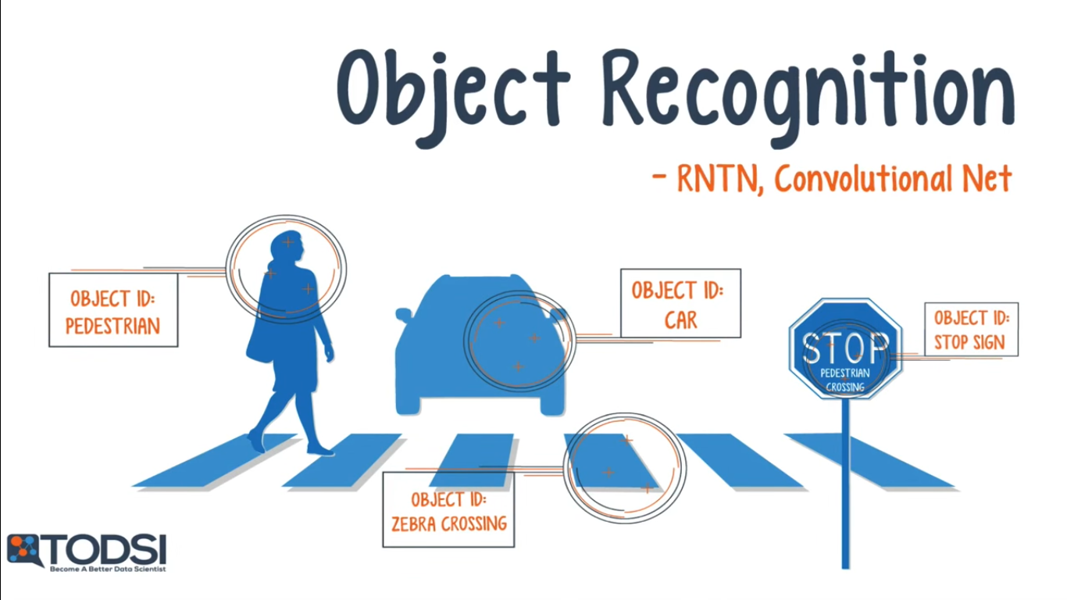

Slide 22
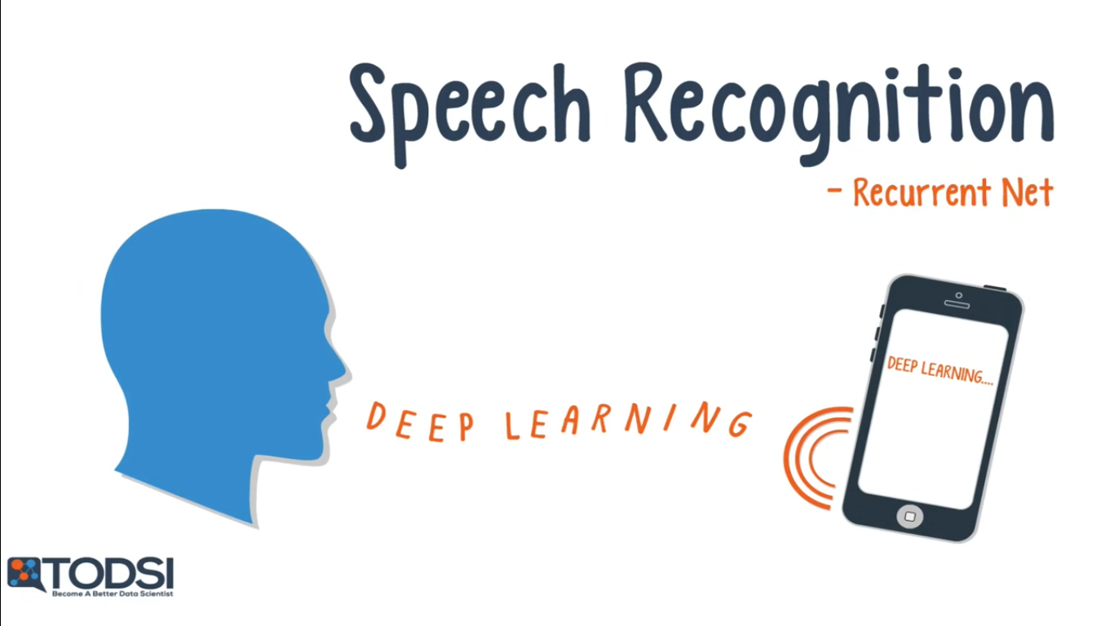

Slide 23


Slide 24
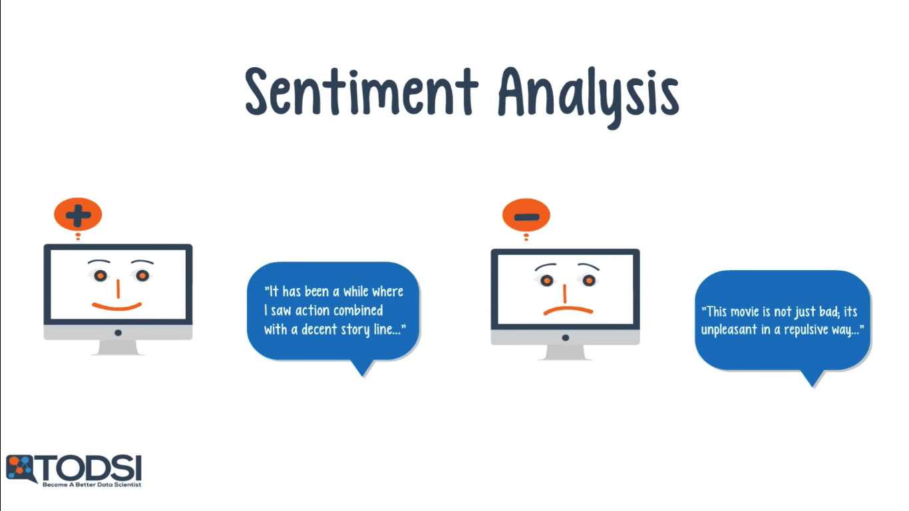

Slide 25
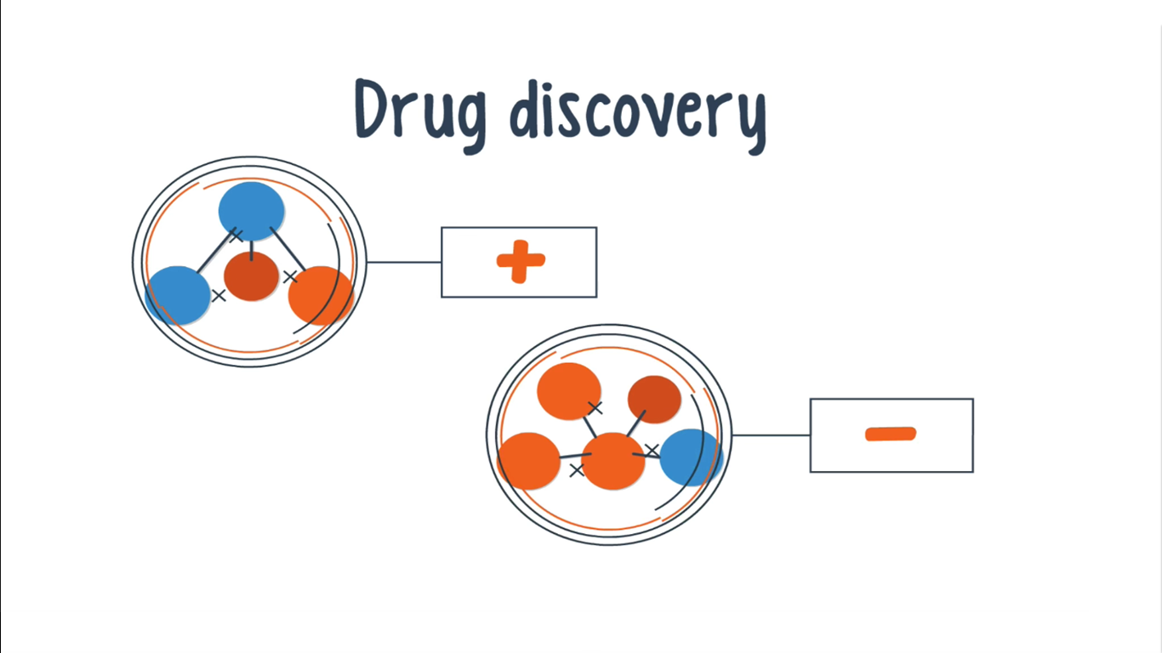

Slide 26
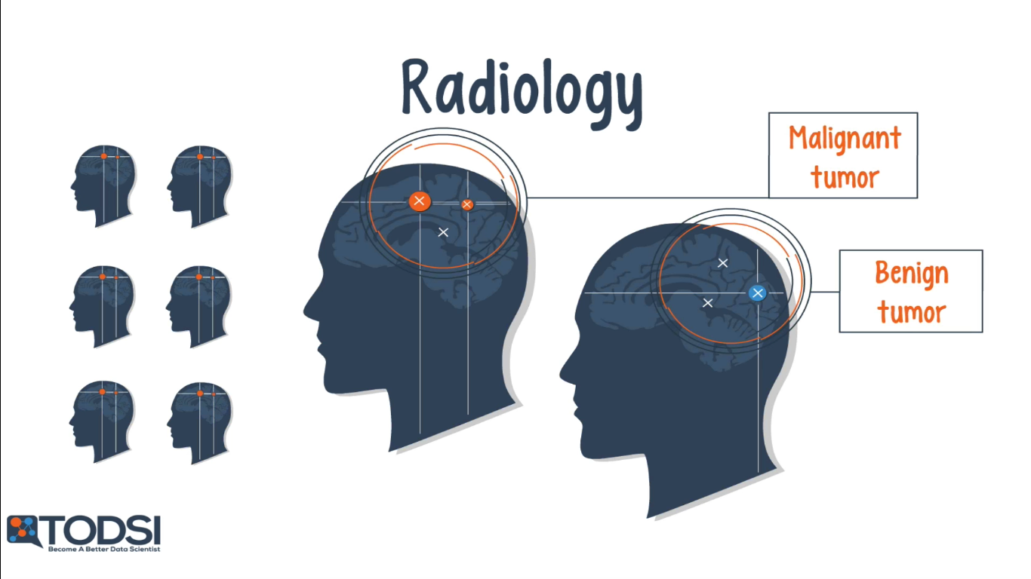
Notes:
26

Slide 27
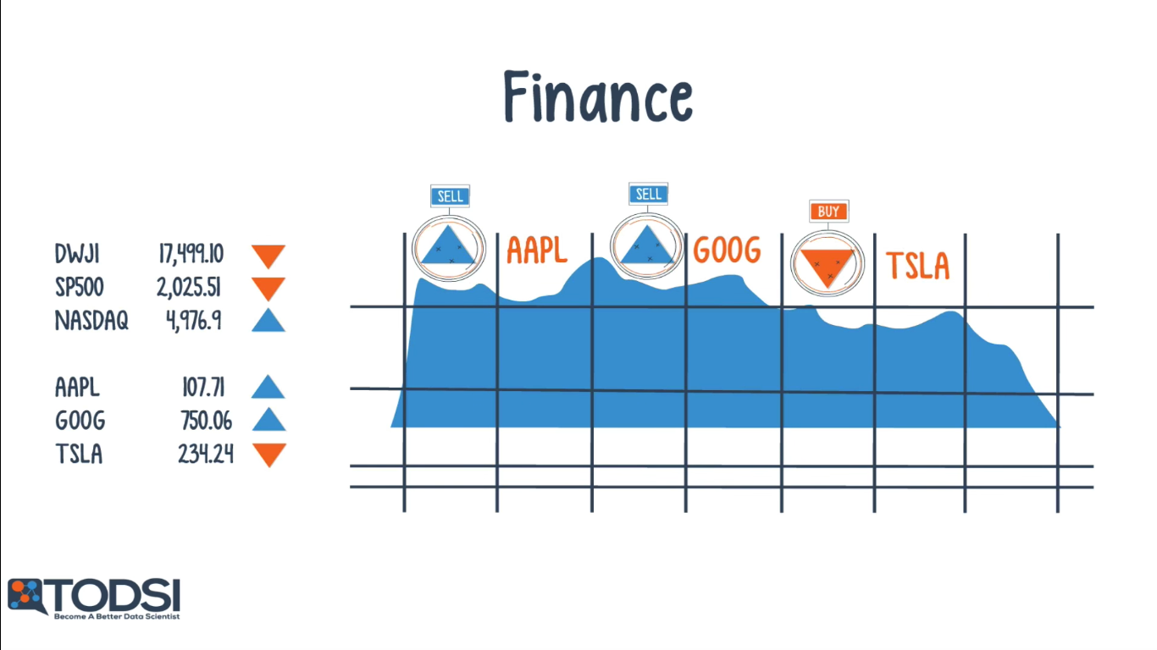

Slide 28


Slide 29
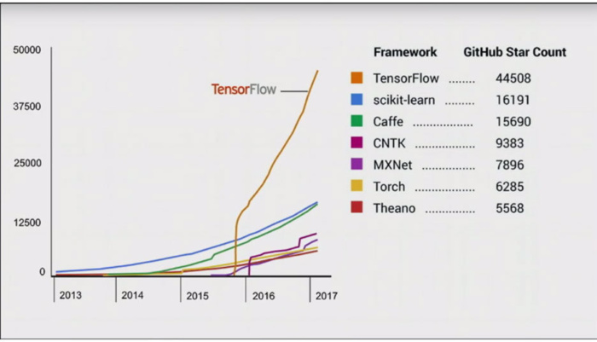

Slide 30


Slide 31


Slide 32


Slide 33
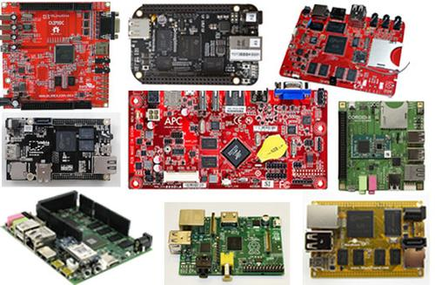

Slide 34
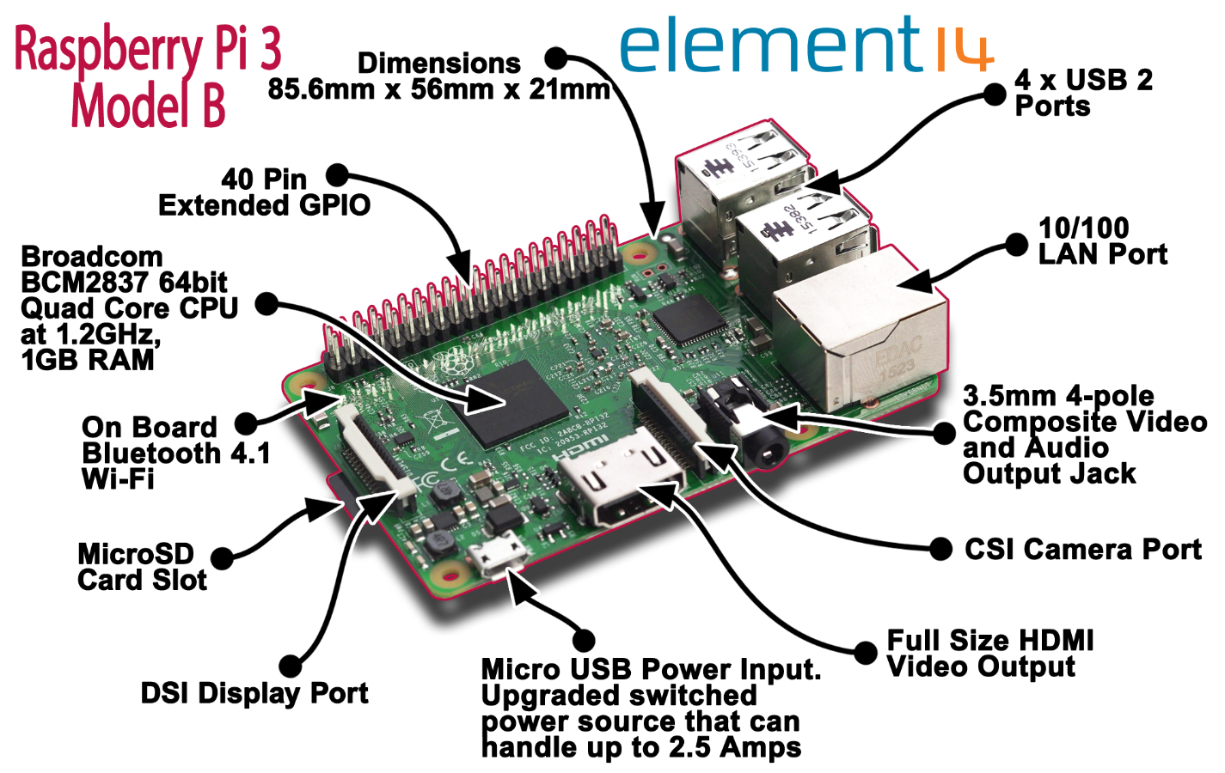

Slide 35
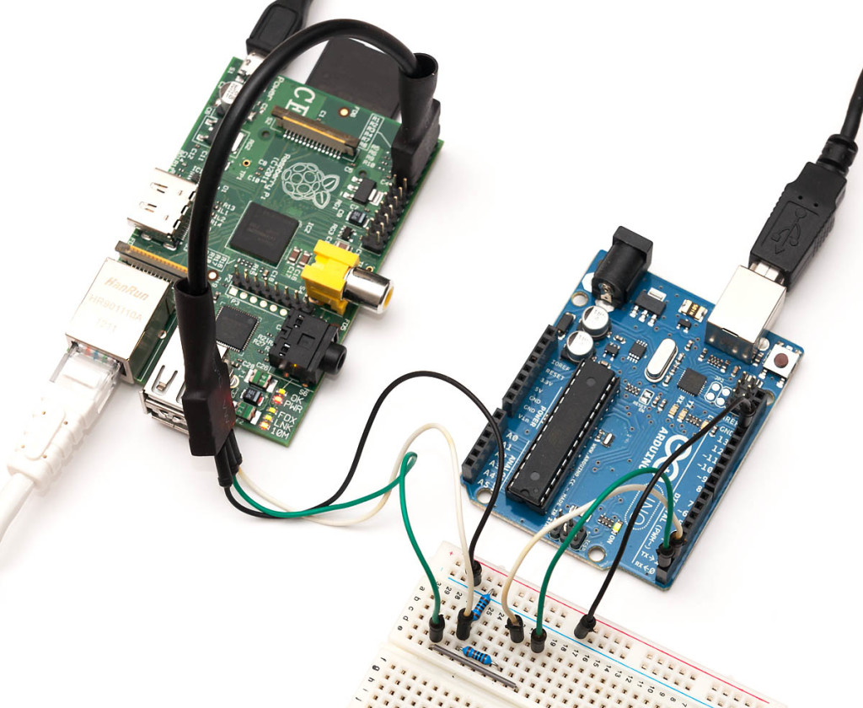

Slide 36
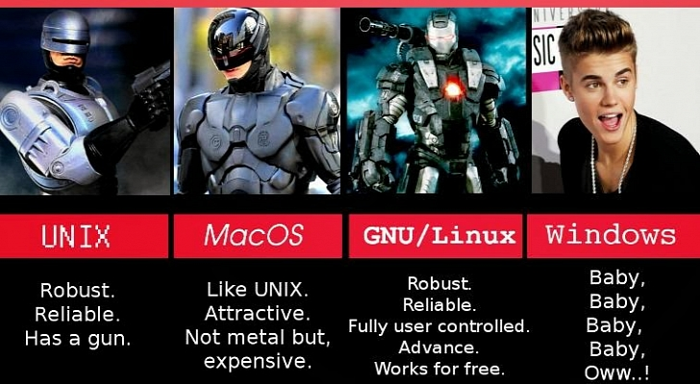

Slide 37
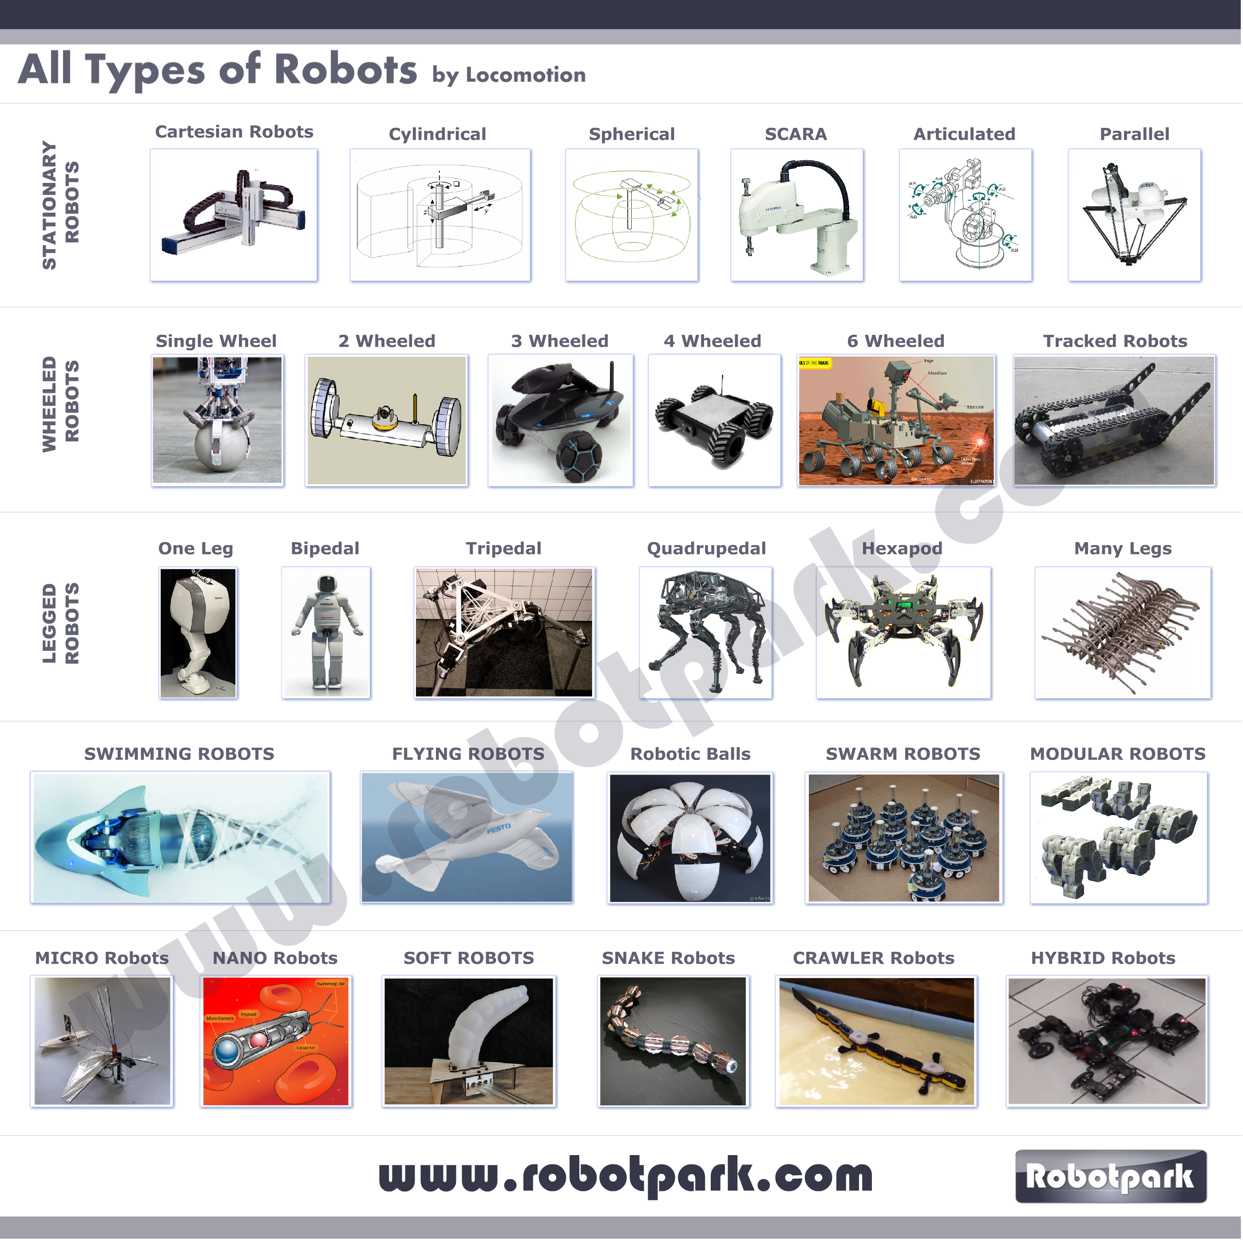

Slide 38
Diseño
La precisión de las medidas de odometría para posicionar el robot es en gran manera una función directa del diseño cinemático del vehículo. A causa de esta cercana relación entre el diseño cinemático y la precisión de la posición, uno debe considerar el diseño cinemática atentamente antes de intentar mejorar la precisión de posicionamiento.

Slide 39
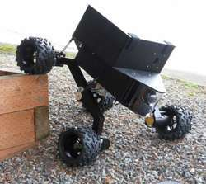
Ruedas
Existen varios diseños de ruedas para elegir cuando se quiere construir una plataforma móvil sobre ruedas, diferencial, sincronizada, triciclo y de coche.

Slide 40
Ackerman o Tipo Coche
Es el utilizado en vehículos de cuatro ruedas convencionales. De hecho, los vehículos robóticos para exteriores resultan normalmente de la modificación de vehículos convencionales tales como automóviles o incluso vehículos más pesados.

Slide 41
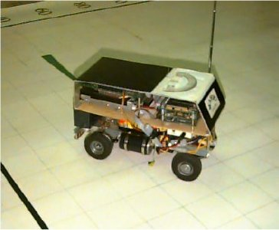
Akerman
El sistema se basa en dos ruedas traseras tractoras que se montan de forma paralela en el chasis principal del vehículo, mientras que las ruedas delanteras son del tipo direccionamiento, y se utilizan para seguir la trayectoria del robot

Slide 42
Akerman
Debido a la similitud con los vehículos convencionales, este sistema también recibe el nombre de tipo coche o modelo Ackerman. La rueda delantera interior gira un ángulo ligeramente superior a la rueda exterior, de forma tal que los ejes de prolongación de las ruedas delanteras (directrices) y se cortan en el CIR (centro instantáneo de rotación), que se sitúa en un mismo punto que en el eje de prolongación del eje de las ruedas traseras (motrices). Esto elimina el deslizamiento que provoca los sobre virajes de la plataforma. El lugar de los puntos trazados sobre el suelo por los centros de los neumáticos, son circunferencias concéntricas con centro en el eje de rotación CIR. Si no se tienen en cuenta las fuerzas centrífugas, los vectores de velocidad instantánea son tangentes a estas curvas. Por lo que las velocidades de movimiento del móvil, deberán evitar que las ruedas no resbalen.

Slide 43
En los robots móviles con configuración Ackerman, se presentan dos ángulos de giro, uno en cada rueda. Esto genera mayores problemas a la hora de realizar el control, por lo que en muchas ocasiones lo que se hace es unificar los ángulos de direccionamiento en uno sólo, por lo que los radios de giro para los cuales el robot no muestra deslizamiento lateral son mayores que en otras configuraciones. En la figura se puede observar éste efecto sobre el centro instantáneo de rotación (CIR).

Slide 44
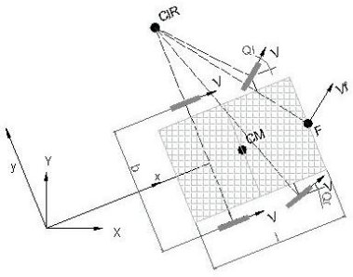

Slide 45
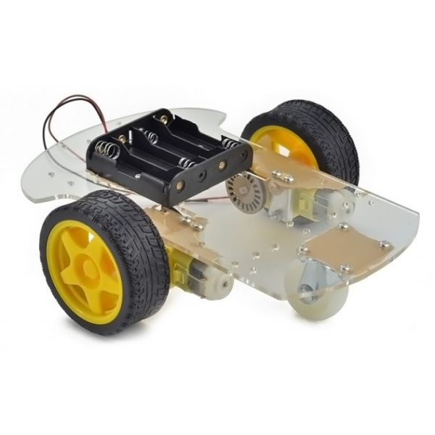
Triciclo clásico
Este sistema de locomoción se basa en una rueda delantera que sirve tanto para la tracción como para el direccionamiento. El eje trasero, con dos ruedas laterales, es pasivo y sus ruedas se mueven libremente.

Slide 46
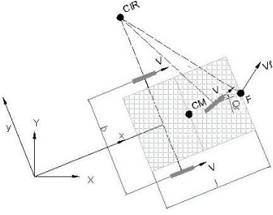
triciclo
La maniobrabilidad es mayor que en la configuración Ackerman motivado por la existencia de una sola rueda de direccionamiento, pero a su vez esto causa que se puedan presentar problemas de estabilidad en terrenos difíciles.

Slide 47
desventajas
El centro de gravedad tiende a desplazarse cuando el vehículo se desplaza por una pendiente, provocando una pérdida de tracción, o incluso el volcado, por lo que es preferible situar el Centro de gravedad cerca del suelo.

Slide 48
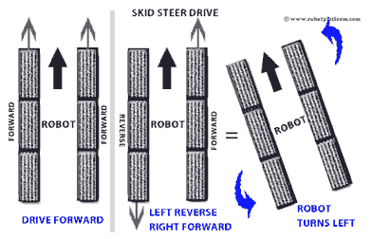
Skid Steer
Se disponen varias ruedas en cada lado del vehículo que actúan de forma simultánea. El movimiento es el resultado de combinar las velocidades de las ruedas de la izquierda con las de la derecha .

Slide 49
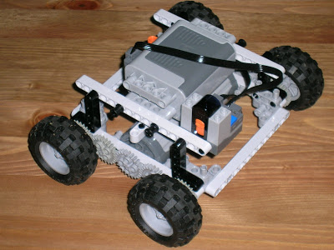
Skid steer
Estos robots se han usado para la inspección y obtención de mapas de tuberías enterradas empleando para ello sistemas de radar ("Groud Penetraining Radar"). Se han utilizado en aplicaciones mineras y en misiones de exploración espaciales no tripuladas.

Slide 50
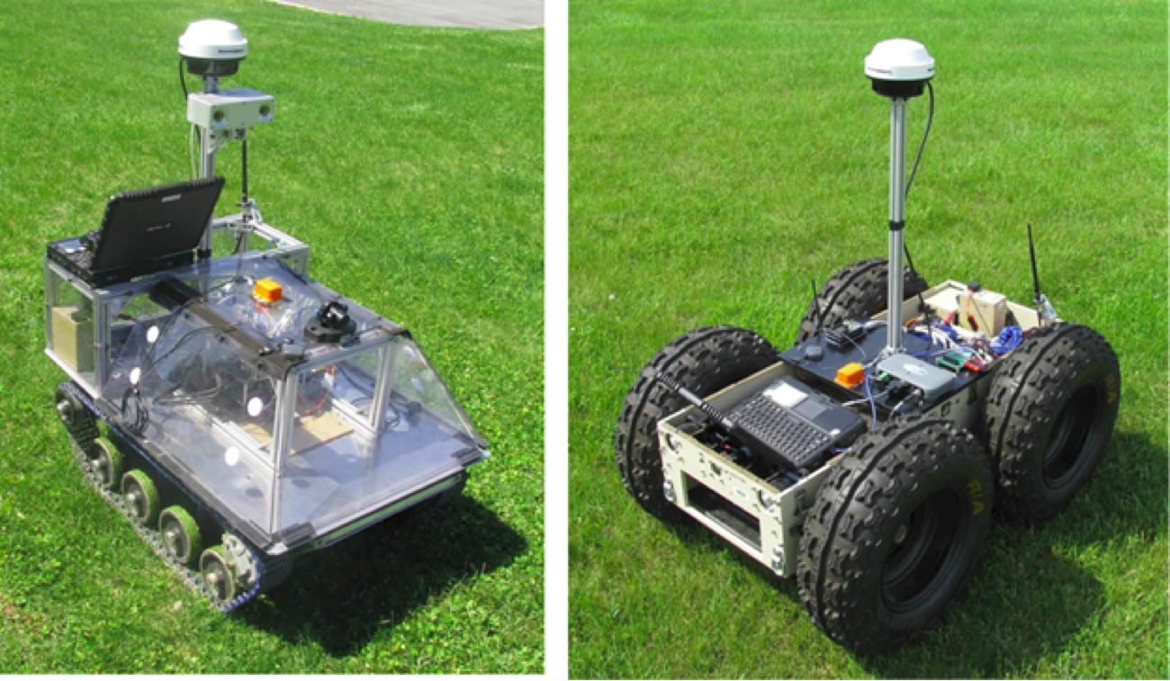
Pistas de deslizamiento
Son vehículos tipo oruga en los que tanto la impulsión como el direccionamiento se consiguen mediante pistas de deslizamiento. Pueden considerarse funcionalmente análogas al skid steer. De forma más precisa, las pistas actúan de forma análoga a ruedas de gran diámetro.

Slide 51
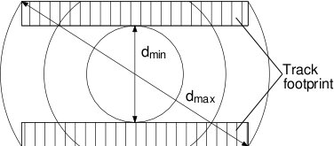
Pistas de deslizamiento
La locomoción mediante pistas de deslizamiento es útil en navegación "campo a través" o en terrenos irregulares, en los cuales presenta un buen rendimiento. En este caso, la impulsión está menos limitada por el deslizamiento y la resistencia al desgaste es mayor.

Slide 52
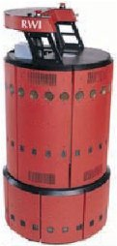
Síncronos
Consiste en la actuación simultánea de todas las ruedas, que giran de forma síncrona. La transmisión se consigue mediante coronas de engranajes ("syncro drive") o con correas concéntricas. En una conducción sincrónica del robot, cada rueda es capaz de ser conducida y dirigida.

Slide 53
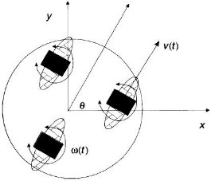
Síncronos
Las configuraciones típicas son:
Tres ruedas directrices se montan acopladas en los vértices de un triángulo equilátero muchas veces debajo en una plataforma cilíndrica (figura 7).
Todas las ruedas propulsan y giran al unísono.

Slide 54
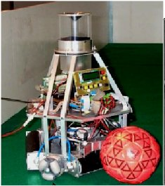
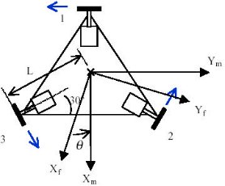
Tracción omnidireccional
Este sistema de tracción de basa en la utilización de tres ruedas directrices y motrices. Esta configuración tiene tres grados de libertad, por lo que puede realizar cualquier movimiento, y comportarse en cualquier posición en cualquier orientación. No presenta limitaciones cinemáticas.

Slide 55
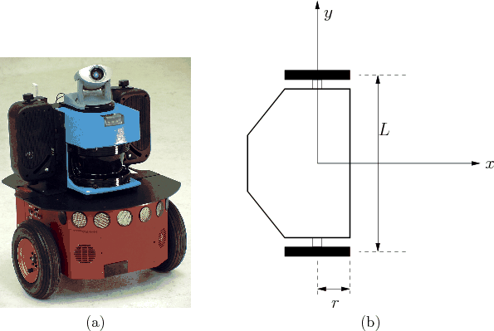
Tracción diferencial
Este tipo de direccionamiento viene dado por la diferencia de velocidades de las ruedas laterales. La tracción se consigue también con estas mismas ruedas. Dos ruedas montadas en un único eje son independientemente propulsadas y controladas, proporcionando ambas tracción y direccionamiento.

Slide 56
Tracción diferencial movimiento
La combinación del movimiento de las dos ruedas provoca el movimiento alrededor del CIR. Este sistema es muy útil si consideramos la habilidad del movimiento del móvil, presentando la posibilidad de cambiar su orientación sin movimientos de traslación. Las variables de control de este sistema son las velocidades angulares de las ruedas izquierda y derecha.

Slide 57
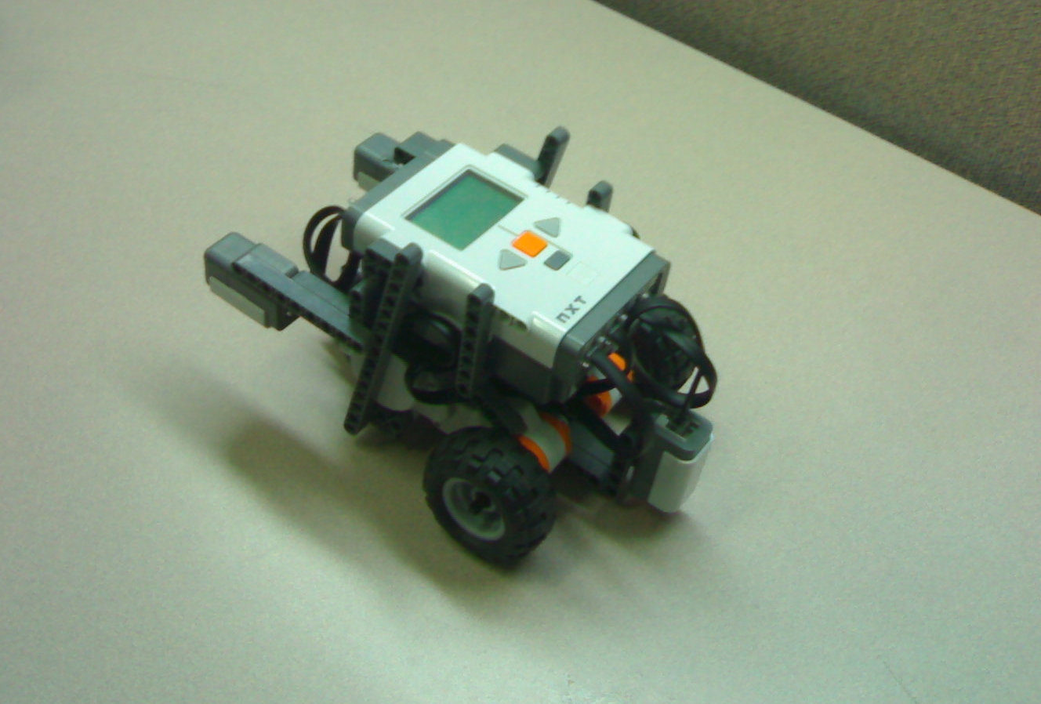
Tracción diferencial
Los diferentes modelos cinemáticos existentes proporcionan trayectorias perfectamente definidas, y con ello obtenemos el posicionamiento deseado.

Slide 58
Diseño sencillo
Tanto desde el punto de vista de la programación como de la construcción, el diseño diferencial es uno de los menos complicados sistemas de locomoción. El robot puede ir recto, girar sobre sí mismo y trazar curvas. Un problema importante es cómo resolver el equilibrio del robot, hay que buscarle un apoyo adicional a las dos ruedas ya existentes, esto se consigue mediante una o dos ruedas de apoyo añadidas en un diseño triangular o romboidal. El diseño triangular puede no ser suficiente dependiendo de la distribución de pesos del robot, y el romboidal puede provocar inadaptación al terreno si éste es irregular lo que puede exigir alguna clase de suspensión.

Slide 59
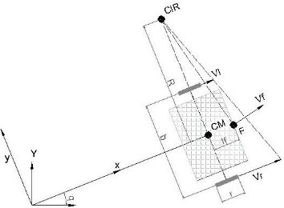
Misma velocidad
Otra consideración a hacer en este diseño es cómo conseguir que el robot se mueva recto, para que el robot se mueva en línea recta sus ruedas tienen que girar a la misma velocidad.

Slide 60
Diferencias de terrenos
Cuando los motores encuentran diferentes resistencias (una rueda sobre moqueta y la otra sobre otro terreno) las velocidades de los motores varían y el robot girará incluso aún cuando se le haya ajustado inicialmente para que vaya recto. Esto quiere decir que la velocidad debe ser controlada dinámicamente, es decir, debe existir un medio de monitorizar y cambiar la velocidad del motor mientras el robot avanza. De esta manera la simplicidad del diseño queda minimizada por la complejidad del sistema de control de la velocidad.

